Slide 1
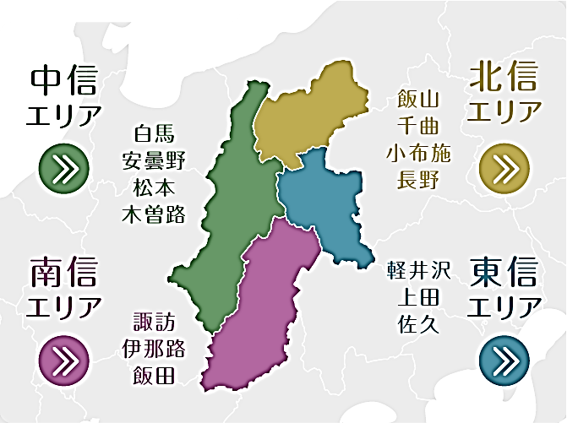
第１４回利き酒の会 「長野のお酒を吞み比べる」
2024年1月18日 四谷クラブにて
４つの地方
北信、東信、中信、南信

Slide 2
概要
長野県の日本酒造りの歴史は、朝廷や神社への供え物としての酒造りから始まります。鎌倉時代以降になると、商売としての酒蔵が登場。 明治時代の酒蔵数は、実に1,000蔵以上にのぼったといわれています。 昭和に入ると、太平洋戦争における米不足を契機に、長野県独自の酒米の栽培が進められます。 1939年には「たかね錦」、3年後には幻ともいわれる「金紋錦（きんもんにしき）」が品種登録されました。 1950年には、酒蔵の後継者による「若葉会」が設立。 酒造りの技術革新を目指し「長野県醸友会」が結成されました。 酒造好適米や酵母の開発はさらなる発展を遂げ、「美山錦（みやまにしき）」や「ひとごこち」をはじめとする高品質な酒米は、全国にその名が知られるほどに。 2020年には新品種「山恵錦（さんけいにしき）」が登場し、県内の酒蔵数は78（新潟に次ぐ）になるなど、日本屈指の酒どころとして日本酒業界をけん引しています。

Slide 3
長野県のお酒の特徴
山深い長野県では味噌や漬物など発酵食を多用する食文化で、濃い味の料理が多いので、その料理に合う酒を求め、日本酒は香りが穏やかで濃醇なものが好まれたのです。 とくに雪深い白馬や大町などでは甘もったりとしたガツン系のお酒が造られてきました。 「昔は水の違いや杜氏の出身地による違いなど、長野県内でも地域ごとに特徴がはっきりしていたけれど、現在は、醸造技術が高くなり、食文化も多様化していきているので、地域による特徴というよりも、各蔵が消費者のニーズもふまえ、それぞれが理想の酒造りを行う時代になった」
ガツン系とは、味が濃醇で余韻が残るようなお酒のこと。

Slide 4
「水」
米と麹というシンプルな材料で造られる日本酒は、使用する水の味わいが仕上がりを大きく左右します。
日本有数の山岳地帯を有する長野県は、清らかな雪解け水が流れる地域。 県内の多くの酒蔵が、仕込み水に美しい湧水を使用しています。
長野県の湧水は、アルコール発酵を促すカリウムやマグネシウムを豊富に含んでいるのが特徴。 反対に、味の雑味の原因となる鉄分は少ないといわれています。
春の雪解けとともに大地に染み込み、長い年月をかけて姿を現す長野県の湧水。 その水を生む雄大な自然こそが、多くの人に愛される地酒の源といえるのかもしれません。

Slide 5
「酒米」 長野県では古くから独自の酒米開発が進められています。 代表は7品種。 「たかね錦」は最も歴史が古く、1939年に長野県立農事試験場で開発されました。 たかね錦、山田錦、しらかば錦、金紋錦、美山錦、ひとごこち、山恵錦。 1956年に誕生した「金紋錦」は、一度はなくなりかけた幻の酒米。 「たかね錦」と「山田錦」を親に持つ高品質な酒米でありながら、栽培や醸造が難しいことから次第に使用する酒蔵が減っていきました。 一時期は姿を消しかけた「金紋錦」は、県内で酒質が再評価されると次第に各地で栽培され始めました。 2012年には、関東信越国税局酒類鑑評会で金紋錦100％の大吟醸酒が最優秀賞を受賞。 名実ともにその名が広く知られ、 2018年には、品種登録出願中だった「山恵錦」を使った純米大吟醸が全国新酒鑑評会で金賞を受賞。 芳醇な香りとなめらかな味わいを生み出す山恵錦は、各蔵から高い注目を集めています。

Slide 6
「酵母」
酵母は米の糖分をアルコールへと変える微生物です。 長野県を代表する酵母といえば「協会７号酵母」。 長野の地酒「真澄（ますみ）」を造る宮坂醸造で発見されたことから「真澄酵母」とも呼ばれています。
そのほか、長野県食品工業試験場では「NP1（長野ピンク号）」や、りんごのような甘い香りの「長野酵母C（アルプス酵母）」「長野酵母D」を開発。
2019年（令和元年）には、リンゴ酸由来の甘酸っぱい味わいを生み出す「長野酵母R」も誕生しています。

Slide 7
「造り方」
長野県の杜氏には、主に「小谷（おたり）杜氏」 「諏訪杜氏」 「飯山杜氏」の３つの系譜があります。
現在では、酒蔵のオーナーである蔵元自らが杜氏となって酒造りを行う小規模な酒蔵も多くあります。 しきたりに捉われない新たな発想でチャレンジする酒蔵、そして女性杜氏のいる酒蔵も県内では珍しくありません。 1917（大正6）年に県の農商課に酒造専任技師が配属され、地元杜氏を育成するための取り組みがはじまりました。 近年では長野県工業技術総合センターで後継者育成のための講座が行われるなど、酒造りに携わる人材の育成が行われています。

Slide 8
「開発の歴史」
長野県の農産物加工品の品質の良さをブランドとして確立するため、2002年に「長野県原産地呼称管理制度（NAC）」が創設されました。 日本酒のほかワイン、焼酎、シードル、お米を対象に「栽培方法」「生産方法」「味覚」の観点から厳しく審査されます。 日本酒は、味・香り・バランスなどについて官能審査を実施し、厳しい審査を通過した日本酒だけが「長野県原産地呼称管理制度認定日本酒（NAC日本酒）」を名乗ることができます。
そして日本酒とワインは「NAC」を踏襲しながら、2021年に「GI長野」へと移行しました。 官民一体となって、さらに良いお酒を造り出そうとしています。

Slide 9
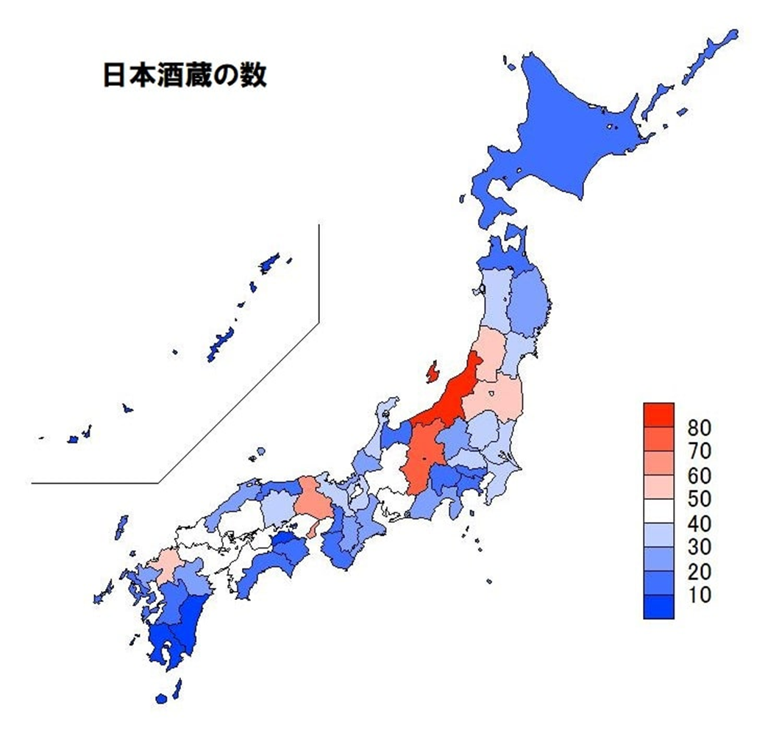
長野の酒蔵数と生産量
長野には７８の酒蔵がありその数は日本第二です。この５年で３蔵増えている。
新潟が一位で、８９蔵。
全国に酒造は１，５００社強ある

Slide 10
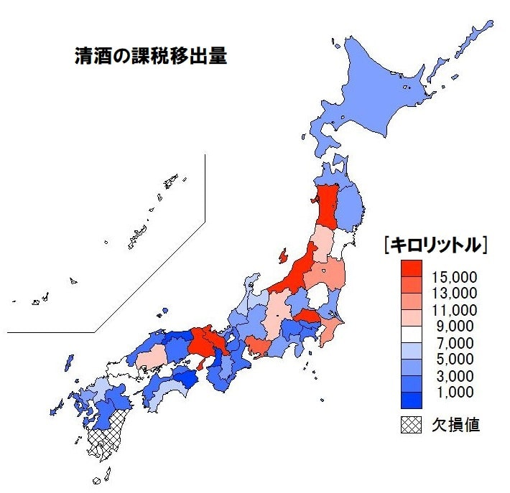
生産量は、１１千KL。
兵庫 ９１千KL、
京都 ４９千KL、
・・・
・・・
に次いで
第９位となります。

Slide 11
北信： 飯山、千曲、小布施、長野を中心とした地方
中野エリア：新潟県に接する、とびきりおいしいお米の産地。 注目の酒造好適米「金紋錦」が生まれた地でもあります。
長野エリア：善光寺平と称される平野部の中心に善光寺があります。 商都として発展したこの地域で良質な酒が育まれました。
北信地域。全国有数の豪雪地帯であり、雪解け水で酒造りを行う酒蔵が多いのが特徴です。

Slide 12
東信：軽井沢、上田、佐久を中心とした地方
上田エリア：真田氏の本拠地として知られる武将の町上田。 江戸時代からの伝統を引き継ぐ酒蔵が集まっています。
佐久エリア：千曲川の最上流地域にあたる佐久平は、おいしいお米の産地として知られ、沢山の酒蔵が点在しています。
東信地域は全国的にも有名な銘柄が多く、国内外にファンを持つ酒蔵も多数。 全体的に清涼感あるスッキリした飲み口の日本酒が多いのが特徴です。

Slide 13
中信：白馬、安曇野、松本、木曽路を中心とした地方
安曇エリア：白馬連峰をはじめとする、大自然の恩恵を受けて育まれた酒造り。 その山々にちなんだ銘柄が多いのも特徴です。
松本エリア：3000m級の山々が連なる北アルプス。 そこから流れ出る潤沢な雪解け水が、麓に広がる松本平を潤しています。
木曽エリア：江戸時代に、五街道の一つ中山道の宿場として栄えた木曽路では、今でも酒造りの文化が受け継がれています。
江戸時代から醸造が行われてきた木曽地域をはじめ、全体的にフルーティーな日本酒を造る酒蔵が多いのが特徴です。

Slide 14
南信：諏訪、伊那路、飯田を中心とした地方
諏訪エリア：諏訪湖周辺の厳しい寒さと諏訪大社の神々によって磨かれ、高いレベルの日本酒で一目置かれる一大産地です。
飯田エリア：この一帯はたくさんの酒蔵がひしめく日本酒先進地でした。 今ではそれらの蔵が統合され伝統を引き継いでいます。
伊那エリア：天竜川が作った肥沃な大地では、あらゆる農作物が豊かに育ち、それは酒造りにも反映されています。
南信エリア。南アルプスと中央アルプスが生み出す伏流水を仕込み水に用いる酒造が多く、喉ごしが良いやや甘口の日本酒が特徴です

Slide 15
本日の銘柄紹介
・北信地方から１銘柄、東信地方から２銘柄、中信地方から３銘柄、南信地方から２銘柄と分散させて選定
・使用米も極力長野県産で異なる種類を意識して選び、
・いずれも各種資料から人気度と特長のありそうなもので価格的
に高価過ぎない銘柄として、
次ページの８銘柄としました。

Slide 16
銘柄 | 種類 | 酒造店 | 所在地 | 地区 | 使用米 | 精米歩合 | ALC.度数
水尾 | 金紋錦 特別純米 | 田中屋酒造 | 飯山市 | 北信 | 金紋錦 | 59% | 15%
明鏡止水 | 純米大吟醸 磨35 | 大澤酒造 | 佐久市 | 東信 | 東条山田錦 | 35% | 16%
和田龍 | 純米搾りたて生原酒 | 和田龍酒造 | 上田市 | 東信 | 国産米 | 70% | 15%
大信州 | 辛口特別純米 | 大信州酒造 | 松本市 | 中信 | ひとごごち | 49% | 16%
十六代九郎右衛門 | 純米吟醸 | 湯川酒造店 | 木曽郡 | 中信 | 東条山田錦 | 55% | 15%
大雪渓 | 純米吟醸 山恵錦 | 大雪渓酒造 | 北安曇野郡 | 中信 | 山恵錦 | 55% | 16%
真澄 | 純米吟醸 金壽 | 宮坂醸造 | 諏訪市 | 南信 | 長野県産米 | 55% | 15%
麗人 | 純米酒 | 麗人酒造 | 諏訪市 | 南信 | 長野県産米 | 65% | 15%

Slide 17
十六代九郎右衛門 湯川酒造店 木曽郡木祖村
木曽地域は森林に覆われ米が獲れない地域でありながら、昔から木材資源を糧として米は多く流通し酒造りが始まった。
湯川酒造店は木曽郡木祖村に構える小規模酒蔵。 創業は慶安3年（1650年）と長野では二番目に古い老舗で現在は16代目。 「木曽路」と「十六代九郎右衛門」の二銘柄がある。
標高936メートルの立地であり、日本でも2番目の高さ。極寒の12月～2月頃にはマイナス18℃まで気温が下がり、決して酒造りに最適とは言い切れない環境ながら、ここ木祖村でこそ培われてきた寒さに強い酒造技術により、たくましくも優しさあふれる酒が醸し出されている。
東条産山田錦の特上米のポテンシャルを存分に引き出すべく、米の旨味たっぷりのふくよかな味わいと、フレッシュさを微かに残しながら、ピュアで軽快な余韻を感じられる日本酒。

Slide 18
水尾 金紋錦特別純米 田中屋酒造 飯山市
明治6年の創業。長野県の最北、奥信濃と呼ばれる豪雪地で、ここでなければ造れないものを造る」という思いのもと、土地の水、土地の米にこだわり、この地に暮らす杜氏・蔵人とともに、風土を詰め込んだ“地酒”を造り続けている。
｢水尾｣という名には水の源という意味があると言い、その名の通り、一年を通して豊富に湧き出る水は、飲んで甘さと透明感を感じるまさに名水。
全国的にも希少品種である長野県木島平産金紋錦を100％使用した、特別純米酒。 7号酵母の使用により淡白でシンプルな味わいを追求するとともに「金紋錦」の特徴を生かした独特な深みとふくらみ、幅のある味わいと香りを持つ酒に仕上げている。

Slide 19
明鏡止水 純米大吟醸 磨35 大澤酒造 佐久市
信州佐久市にある大澤酒造は元禄2年（1689年）の創業で、当時の酒が古伊万里の壺に保管されており「日本最古の酒」として認定されている。
名前の通り一点の曇りもない穏やかで澄み切った味わいをモットーとして酒づくりに励み、平成7年以降たびたび全国新酒鑑評会で金賞を受賞している。
米は新潟県産の美山錦と兵庫県産山田錦を用い、水は蓼科山の伏流水を用いている。
今回の銘柄は中でも兵庫県特A地区東条産山田錦を贅沢に35％まで精米し醸した純米大吟醸で「明鏡止水」の特別限定酒。 マスカットを思わせる爽やかな香り、透明感ある旨さが際立つ極上の逸品。

Slide 20
真澄 純米吟醸酒 金壽 宮坂醸造㈱ 諏訪市
諏訪市を拠点とし長野県を代表する酒蔵の一つで創業は寛文二年（1662）。
清酒酵母「協会七号」発祥の酒蔵として有名で清酒鑑評会で度々受賞したことからこの優良酵母はたちまち全国の酒蔵へと拡がり、「近代日本酒の礎」と称されることとなった。
その個性を活かした食中酒を数多くの種類提供している。 米の品種は長野県産80％、兵庫県産山田錦20%ですべて玄米で仕入れ自社の精米工場で磨き上げている。 諏訪蔵、富士見蔵ともに信州の雄大な山々の地層でゆっくりと濾過された天然水を使用している。
金壽は年末年始の限定酒。 数種の純米吟醸の絶妙なブレンドにより複雑で奥深い味わいに仕上げている。

Slide 21
大信州 辛口特別純米酒 大信州酒造 松本市
松本市にて明治13年創業、手造りの酒をモットーとして、効率を求めた機械化は排除し、型通りの「技術」ではなく経験が培う「技能」で醸している。
表記は辛口特別純米なるもイメージ的には吟醸酒の切れ重視酒という感じ。 いくらでも飲めそうなお酒で幅広いお料理との相性も抜群、大信州酒造の中で売れ筋ツートップの一翼を担う一本。

Slide 22
麗人 純米酒 麗人酒造 諏訪市
麗人酒造が諏訪の地で創業したのは寛政元年（1789年）。 麗人の蔵の中には創業当時の大黒柱や棟札も残されており、古く長い歴史を物語っている。
諏訪の地は霧ヶ峰高原の伏流水に育まれた良質で豊富な水があり、蔵の中に井戸からは、毎分150リットルあまり、止むことなく涌き出ている。
お米の旨みと甘み、そしてお米の香りを損なわないよう、厳冬期に仕込み、搾った純米酒は、春、夏と最低半年は蔵で寝かせたのち出荷されており季節ごとの味覚との相性もぴったりな、芳醇な味わいの純米酒。

Slide 23
和田龍純米搾りたて生原酒 和田龍酒造 上田市
上田城址公園の北側、北国街道沿いの蔵元で明治20年創業。社長の和田澄夫氏は自ら杜氏でもあり酒造りにあたっている。
和田龍登水酒とレギュラーの和田龍の二種を提供。
今回の銘柄は搾ったばかりの純米酒を、何も手を加えずにそのままびん詰めした、季節限定品。 2023年12月15日販売で既に完売。
フレッシュで上品な香り、ジューシーでやわらかな味わいとキレ、「和田龍」ならではの新酒に仕上がっている。

Slide 24
大雪渓 純米吟醸 山恵錦 大雪渓酒造 北安曇野郡
創業は明治31年（1898年）、北アルプスの銀嶺の下、豊富な湧き水と広大な安曇野の穀倉地帯で当時は「池田醸造合資会社」という社名。 昭和24年、「大雪渓」と改名。 昭和28年には全国新酒鑑評会にて最優秀賞に輝き、当時の皇室献上酒にも選ばれている。
長野県で生まれた新品種酒米《山恵錦》を古くから使用。 心白の発現率の大きさや精米時に米割れしにくいなどの特性があり、安定した酒質の酒造りに適したこの酒米に、原料米を育てた水と日本酒を醸すための仕込み水が同じ「北アルプスの天然雪解け伏流水」であるからこそ生まれる安曇野を代表するお酒といえる。 「やっぱり美味しい」がキャッチフレーズ。
ジューシーなリンゴのような芳醇な香りと甘味と柔らかな口当たり、そして大雪渓らしいクセのない綺麗なお酒に仕上がっている。

Slide 25
「利き酒の会」運営方式（確認） 人事部との協議を踏まえて
お酒の四ツ谷クラブへの宅配送では受取りを含めて
KCCメンバーを一切煩わせない。
２. 四ツ谷クラブの厨房にある冷蔵庫の使用及び立ち入り、
三階の冷蔵庫の使用は衛生上の問題から厳禁とする。
３．持ち込んだ日本酒の空瓶と梱包材は全て利き酒の会
会員で持ち帰る。

Slide 26
「利き酒の会」運営方式 詳細 （確認）
今後お酒の調達は、
➀ 世話役を含めて複数の参加メンバーが当日持参する。そのために、
宅配便を「運び役」の自宅宛てに事前に手配することがある。
➁ 「鈴傳」での調達を増やして当日にピックアップして持ち込む。
➂ やむなく四ツ谷クラブへの配送となる場合は、世話役が待機して受け取る。
お酒の冷蔵保管は、
➀ 1階のマージャン部屋の冷蔵庫を利用する。
➁ 当日に氷水に浸けておく。
➂ 持参品は自宅で冷蔵保管しておく。
➃ 「鈴傳」調達品は原則として冷蔵保管されている。
空瓶処理は、
➀ 「鈴傳」調達品は帰路同店に返却する。
➁ その他持込品は世話役及び運び役で持ち帰る。

Slide 27
実利き酒に移行しましょう。

